Slide 1
Kapitola 3: Trendy pro efektivnější logistiku poslední míle
LEKCE 3: Trendy ve společenské odpovědnosti podniků
Kapsle
3.3.3
Označení a certifikace pro CSR logistiku

Slide 2
Tematicky předcházející kapsle :
2.4.4
Související kapsle:
1.3.5, 1.4.6, 2.1.2, 2.1.3, 2.3.2, 2.4.1, 2.4.2, 2.4.3, 2.4.5., 2.5.1, 2.5.2, 2.5.4, 3.3.1, 3.3.3, 3.4.5
Autoři:
PROSPEKTIKER & SUSMILE Consortium

Slide 3
Cíl kapsle
Cílem této kapsle je představit hlavní relevantní zdroje týkající se značek a certifikací CSR platných pro logistický sektor.
Kategorie | Dokument, zdroj | EQF
 |  | 4 | 5 | 6
 |  |  | X | X
Cvičení | NE
Časová náročnost | Obsah 10 Min. | Cvičení - Min. | Extra materiál 30 Min.

Slide 4
Obsah
Stručná prezentace a odkazy na hlavní certifikace a značky CSR: obecný přístup
Stručná prezentace a odkazy na hlavní certifikace a značky CSR: oborový přístup

Slide 5
Instrukce ke zdrojům a dokumentům
Tato kapsle obsahuje hlavní zdroje, které je třeba vzít v úvahu v souvislosti s certifikacemi a označeními společenské odpovědnosti firem, které by mohly být použity v odvětví logistiky. Zdroje zde uvedené se týkají certifikací, norem a označení:
Obecně
UN Global Compact
ISO 26000
ISO 14000
B Corp Certification
Normy GRI
Oborově – v logistice a přepravě
Green Freight Europe
Ecovadis (včetně oborové specifikace)

Slide 6
UN Global Compact
Největší světová iniciativa v oblasti udržitelnosti podniků, kterou podporuje OSN. Jedná se o dobrovolnou iniciativu založenou na závazcích generálních ředitelů implementovat univerzální principy udržitelnosti a podnikat kroky na podporu cílů OSN.
Zdroj (website in EN): United Nations. (2022). The 10 principles of UN Global Compact. https://www.unglobalcompact.org/what-is-gc/mission/principles

Slide 7
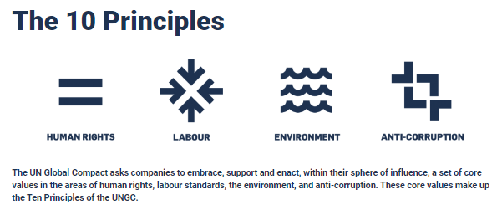
UN Global Compact
P1: Businesses should support and respect the protection of internationally proclaimed human rights; and
P2: make sure that they are not complicit in human rights abuses.
P3: Businesses should uphold the freedom of association and the effective recognition of the right to collective bargaining;
P4: the elimination of all forms of forced and compulsory labour;
P5: the effective abolition of child labour; and
P6: the elimination of discrimination in respect of employment and occupation.
P7: Businesses should support a precautionary approach to environmental challenges;
P8: undertake initiatives to promote greater environmental responsibility; and
P9: encourage the development and diffusion of environmentally friendly technologies.
P10: Businesses should work against corruption in all its forms, including extortion and bribery.

Slide 8
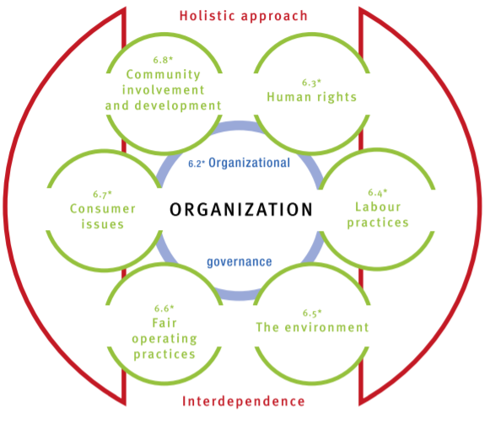
ISO 26000
ISO 26000:2010, "Pokyny pro společenskou odpovědnost" je dobrovolný mezinárodní standard, který poskytuje pokyny pro CSR. Zabývá se sedmi základními tématy společenské odpovědnosti.
Norma ISO 26000 není normou systému řízení a nelze ji použít k certifikaci.
Zdroj (website in EN): ISO. (2022). Social Responsibility – Discovering ISO 26000.
https://www.iso.org/publication/PUB100258.html

Slide 9
ISO 14000
Skupina norem ISO 14000 je definována jako řada mezinárodních norem, příruček a technických zpráv týkajících se environmentálního managementu. Konkrétně norma ISO 14001 stanovuje kritéria pro systém environmentálního managementu a lze ji certifikovat. Mapuje rámec, kterým se může společnost nebo organizace řídit při zavádění účinného systému environmentálního řízení.
Zdroj (website in EN): ISO. (2022). ISO 14000 Family Environmental Management:
https://www.iso.org/iso-14001-environmental-management.html
Informativní video:
https://youtu.be/_hs54V3x1VQ
(video v EN)

Slide 10
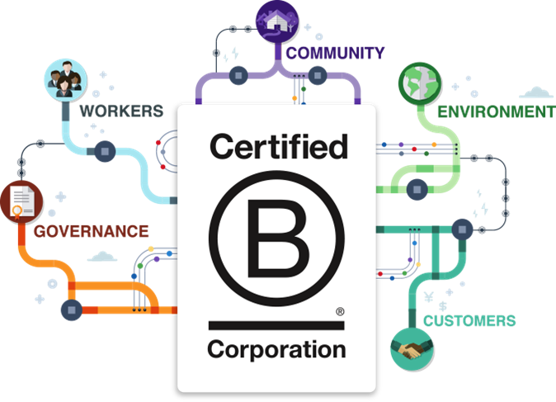
B Corp Certification
Certifikace B Corp je označení, že podnik splňuje vysoké standardy ověřené výkonnosti, odpovědnosti a transparentnosti v různých oblastech, od zaměstnaneckých výhod a charitativních příspěvků až po postupy v dodavatelském řetězci a vstupní materiály. Jedná se o soukromou certifikaci ziskových společností v oblasti sociální a environmentální výkonnosti.
Zdroj (website v EN): B Lab. (2022). About B Corp Certification.
https://www.bcorporation.net/en-us/certification

Slide 11
Normy GRI – Globální normy pro podávání zpráv o udržitelnosti
Normy Global Reporting Initiative (GRI) umožňují každé organizaci pochopit a vykazovat své dopady na ekonomiku, životní prostředí a lidi srovnatelným a důvěryhodným způsobem a zvyšují transparentnost jejich příspěvku k udržitelnému rozvoji.
Druhy norem GRI:
Universal normy
Tématické normy:
- Sociální
- Economické
- Environmentální
Oborové normy: ropa a plyn / uhlí / zemědělství, rybářství…
Zdroj (website in EN): GRI. (2022). The global standards for sustainability reporting. https://www.globalreporting.org/standards/

Slide 12
Green Freight Europe
Green Freight Europe (GFE) je přední program zaměřený na podporu společností při zlepšování environmentální výkonnosti nákladní dopravy v Evropě.
Cílem GFE je vytvářet silné tržní pobídky k zapojení společností napříč dodavatelskými řetězci do udržitelného zadávání zakázek na dopravní služby s cílem stimulovat dlouhodobé zlepšování. Aby to GFE umožnil, poskytuje přístup ke společnému učení, osvědčeným postupům a srovnávacím analýzám, které dále podpoří zlepšování jejich emisní výkonnosti.
Zdroj (website in EN): European Shippers. (2022). Green Freight Europe.
https://europeanshippers.eu/projects/past-projects/green-freight-europe/

Slide 13
Ecovadis
EcoVadis je největším a nejdůvěryhodnějším poskytovatelem hodnocení udržitelnosti podniků na světě. Metodika hodnocení udržitelnosti EcoVadis je hodnocením toho, jak dobře společnost integrovala zásady udržitelnosti/CSR do svého podnikání a systému řízení. Přestože je použitelná pro jakoukoli společnost z jakéhokoli odvětví, hodnocení je přizpůsobeno konkrétním průmyslovým odvětvím a získává hodnocení v rámci odvětví, jako je například odvětví dopravy a logistiky.
Zdroj (website in EN): Ecovadis. (2022). Sustainability Assessment. https://ecovadis.com/suppliers/

